Slide 1


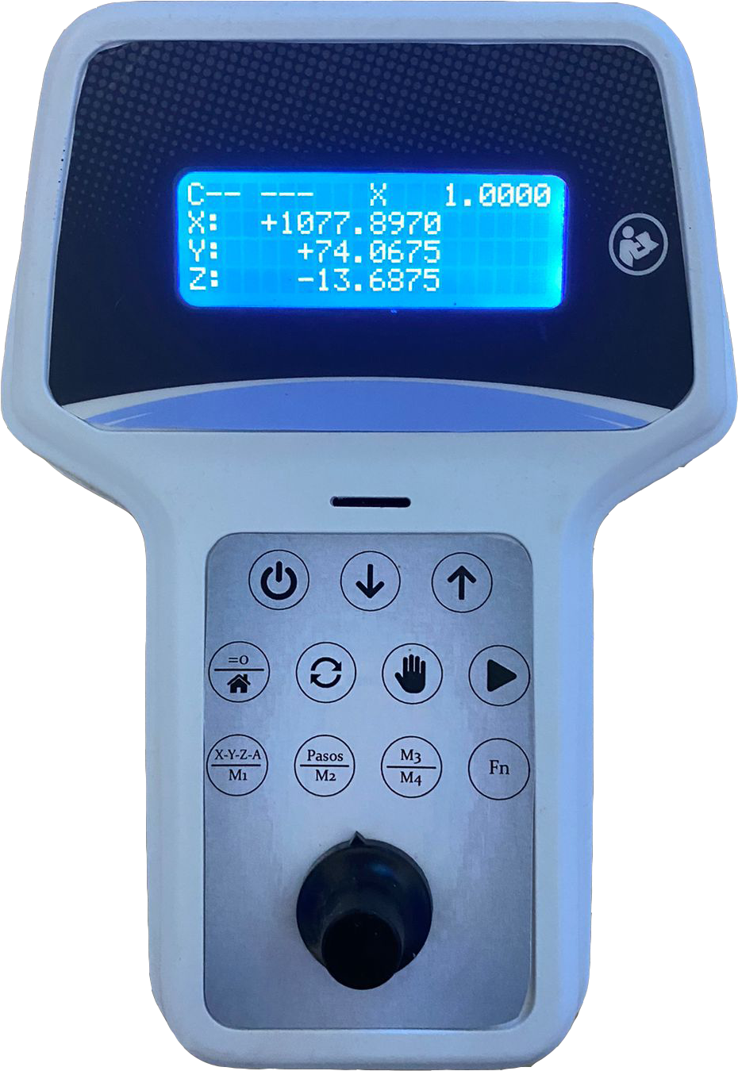
Burgos, Fabian; Rubiolo, Bruno.
Control Inalámbrico CNC
MPG

Slide 2
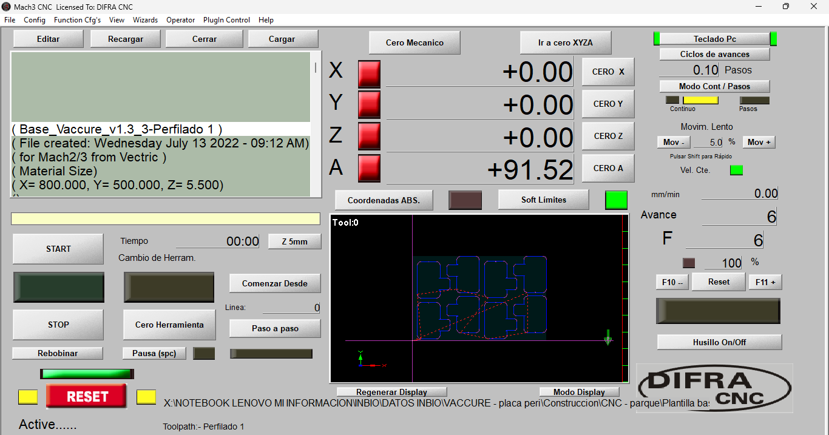
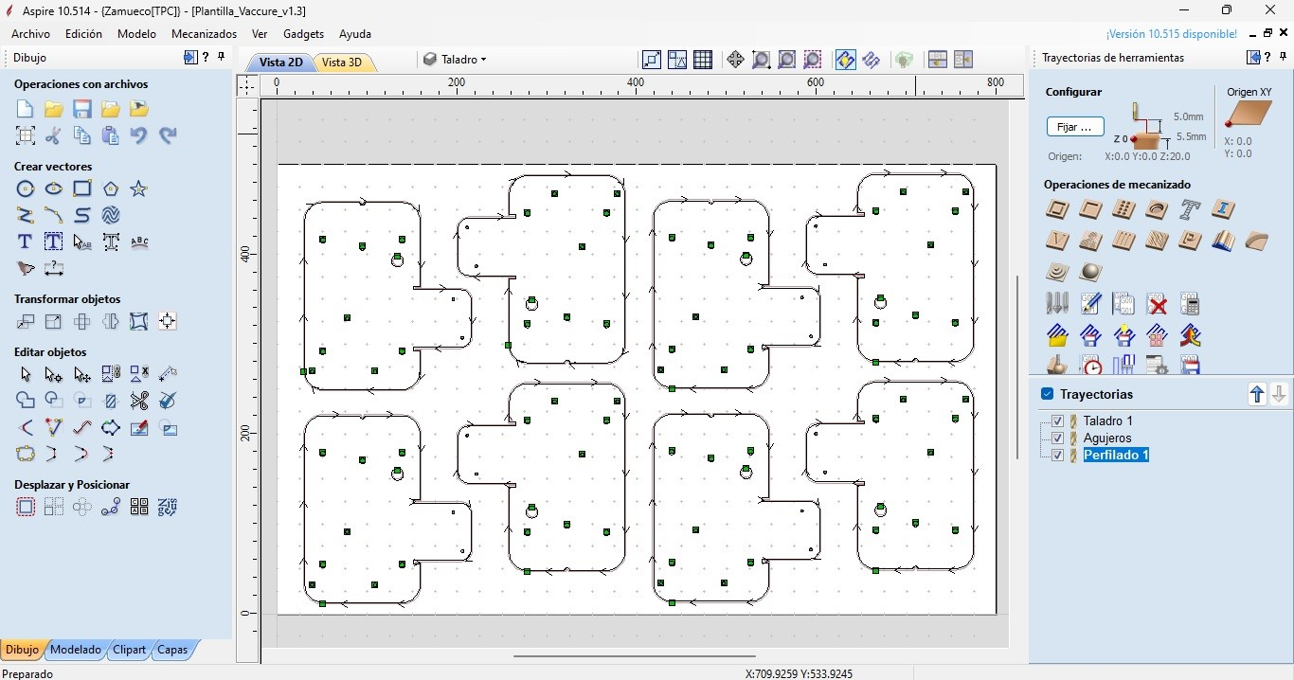
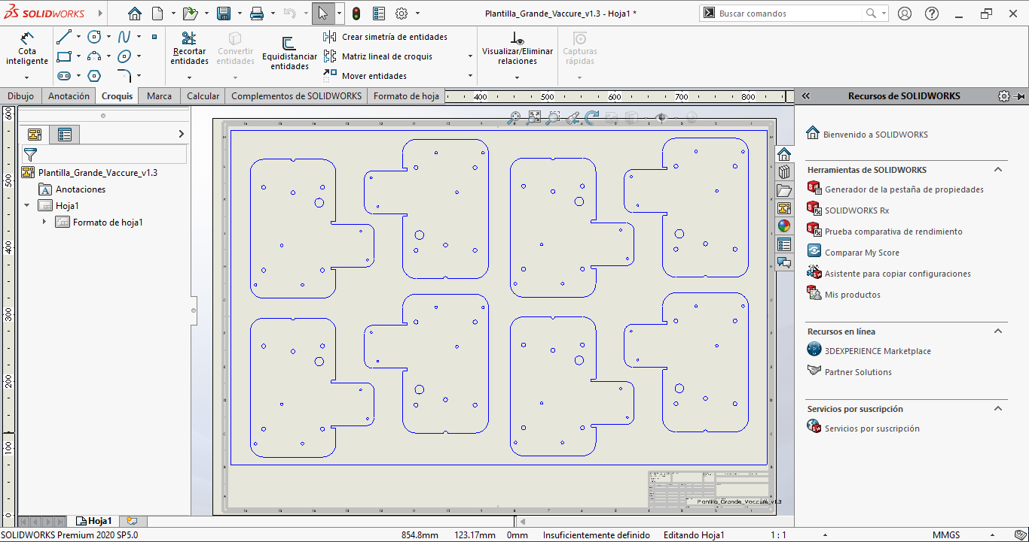
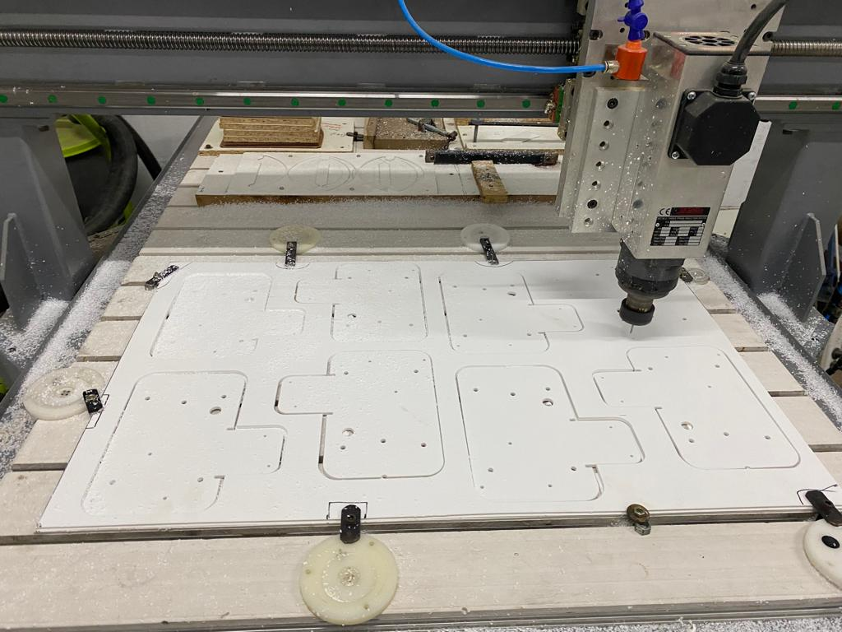
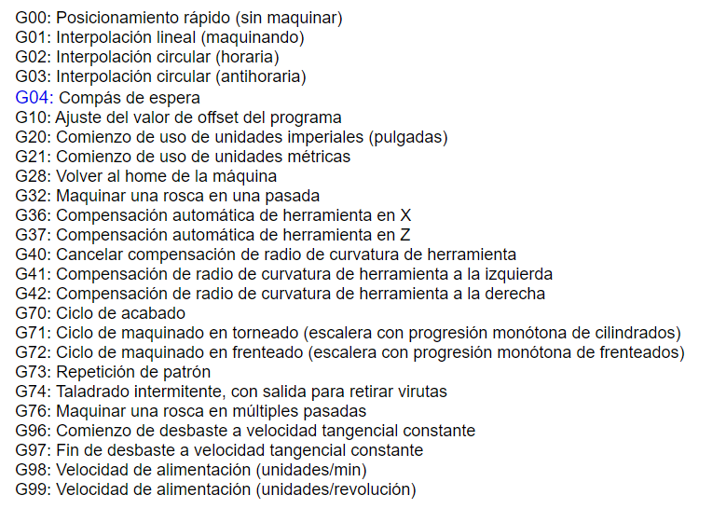
Introducción
SISTEMAS CAD/CAM.
Computer-Aided Design (CAD): diseño asistido por computadora (DAC).
Computer-Aided Manufacturing (CAM): fabricación asistida por computadora (FAC).
El primer paso es crear un modelo 2D 3D de la pieza en un software de diseño asistido por computadora (CAD).
Utilizando software de fabricación asistida por computadora (CAM), se genera un programa de mecanizado.
Una vez que se ha verificado la simulación, el programa de mecanizado se carga en la máquina herramienta
Se determinan las operaciones de mecanizado necesarias para fabricar la pieza.

Slide 3
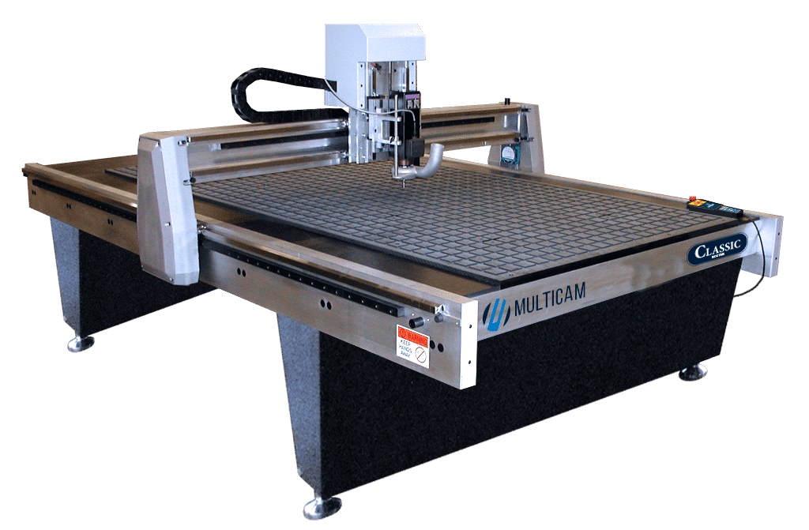
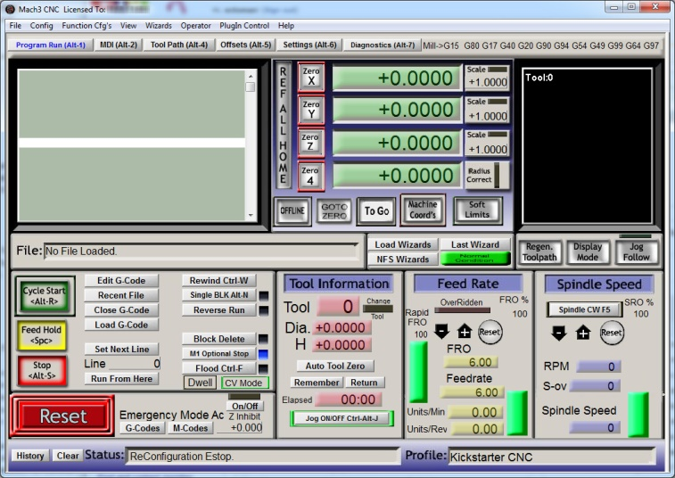
Introducción
Un router CNC, abreviatura de "Control Numérico por Computadora" en inglés, es una máquina controlada por computadora que se utiliza para realizar cortes, grabados y fresados precisos en diversos materiales, como madera, plástico, metal y otros.
Mach3 es un software de control numérico por computadora ampliamente utilizado en la industria de la fabricación y mecanizado. Permite controlar máquinas herramienta controladas por CNC, como fresadoras, tornos, routers y plasma, entre otras.

Slide 4
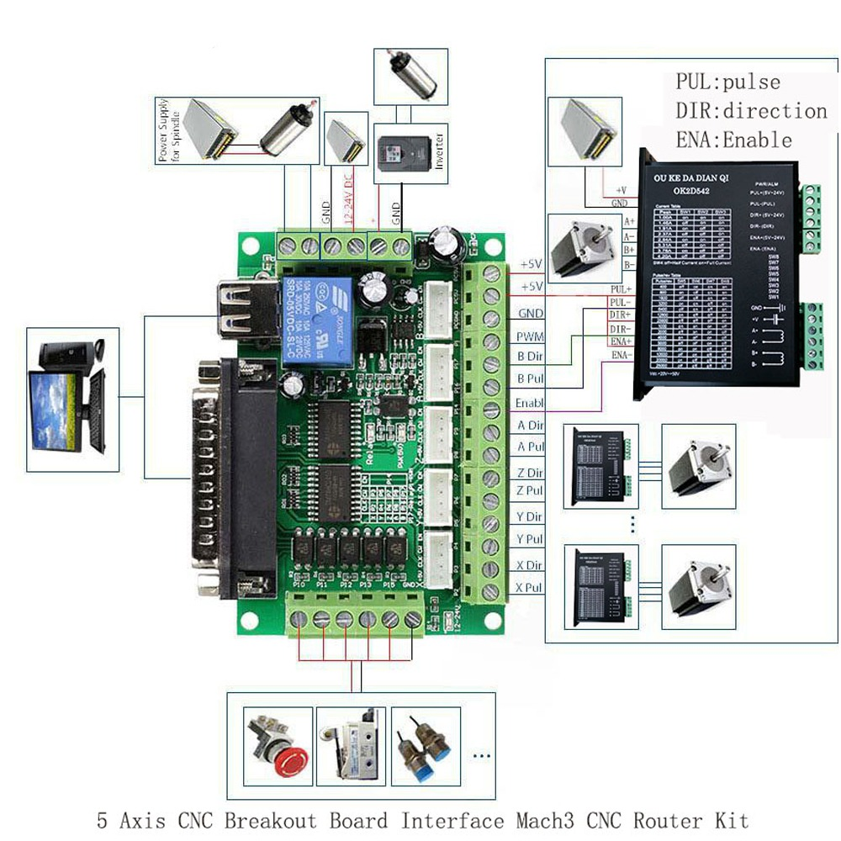
Introducción

Slide 5
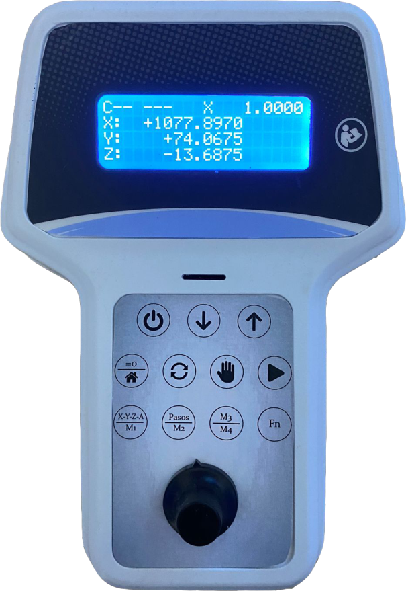
Objetivo del proyecto
El objetivo del proyecto fue desarrollar un dispositivo de control MPG inalámbrico para la industria CNC con prestaciones superiores y a un menor costo que las alternativas existentes en el mercado.
Desarrollar un software capaz de procesar la información del control y transmitirla al software Mach 3.
Dominar la programación de firmware basado en sistemas operativos de tiempo real (RTOS).
Obtener un prototipo capaz de ser producido masivamente en el futuro.
Implementar el dispositivo en las áreas industriales.

Slide 6
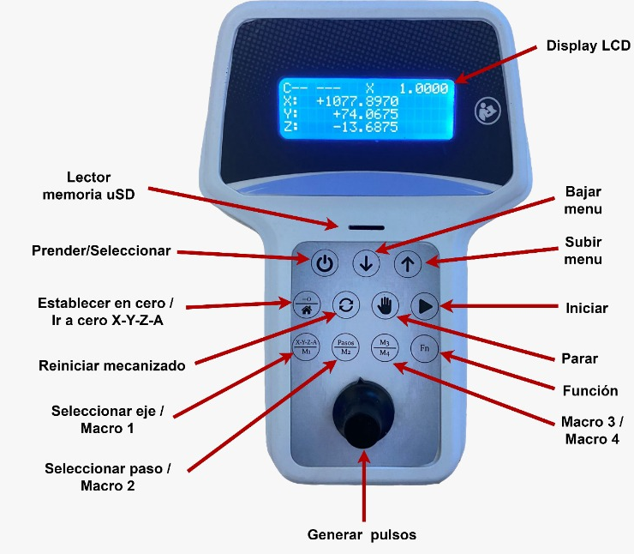
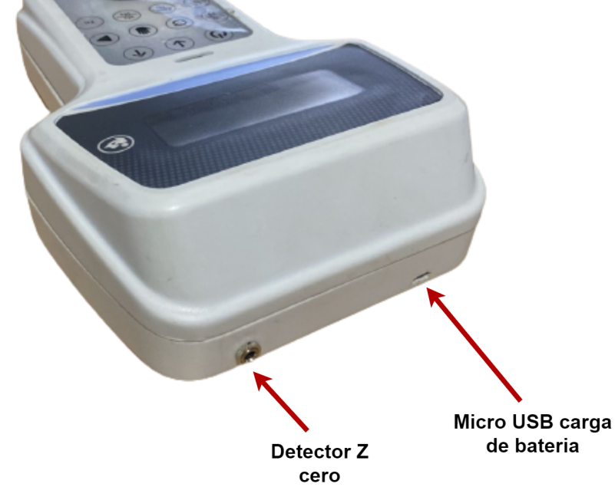
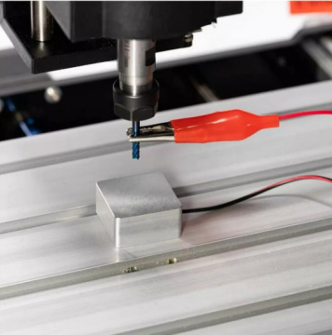
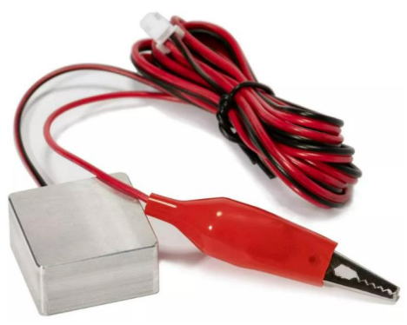
Funcionalidades del dispositivo
Alimentación del sistema mediante batería.
Comunicación WIFI mediante Servidor-Cliente TCP con computador.
Interfaz máquina-usuario amigable.
Entrada externa con el fin de establecer el cero en eje Z.
Lectura de microSD con el fin de cargar código G mediante el control.
Software para computadores con sistemas operativos Windows.
Funcionalidad de teclas (ver imagen)

Slide 7
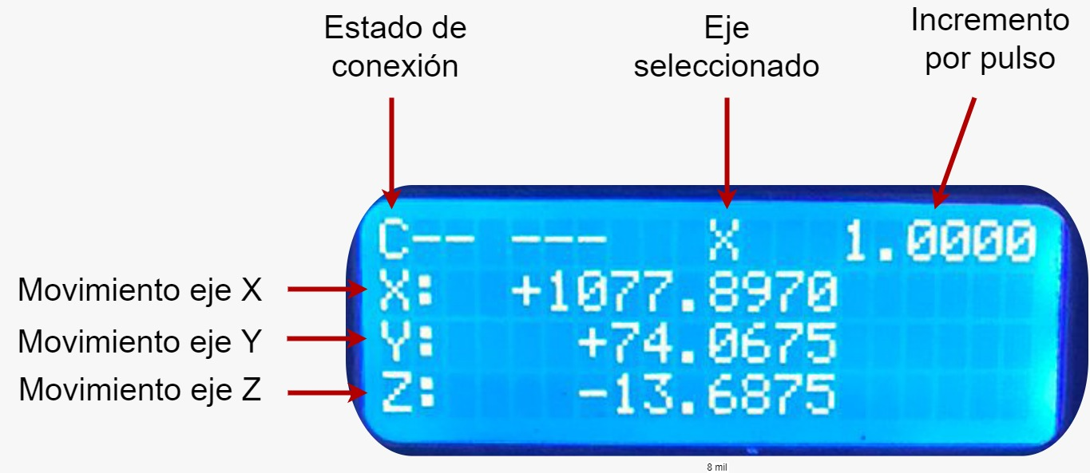
Funcionalidades del dispositivo

Slide 8
Alternativas Propuestas
Control MPG por CABLE
Control MPG por BLuetooth
Alta precisión y capacidad de respuesta.
Conexión directa entre el controlador y el router CNC.
Limitado por la longitud del cable.
Puede resultar incómodo y reducir la movilidad en el lugar de trabajo.
Conexión inalámbrica entre el controlador y el router CNC.
Mayor comodidad y facilidad de uso.
No hay cables que limiten la movilidad.
Conexión inalámbrica puede ser menos confiable.
Control MPG por RF
Control MPG por Wi-Fi
Conexión inalámbrica entre el controlador y el router CNC.
Mayor comodidad y facilidad de uso.
No hay cables que limiten la movilidad..
Conexión inalámbrica puede ser menos confiable.
Utiliza la tecnología de comunicación Wi-Fi.
Gran libertad de movimiento.
Capacidad de controlar múltiples router CNC desde un solo controlador.
Posible afectación por interferencias de señal y problemas de red.

Slide 9
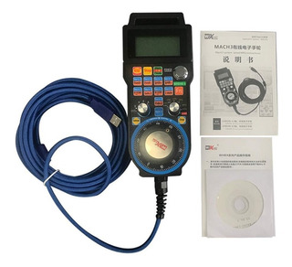
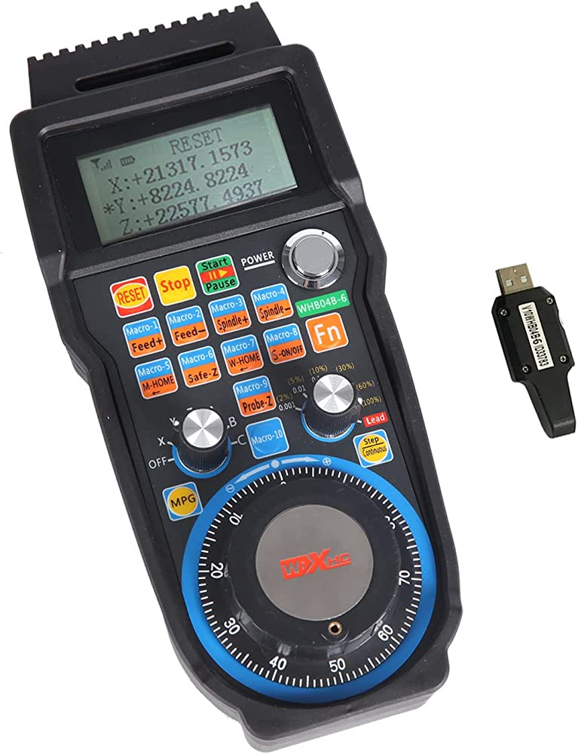
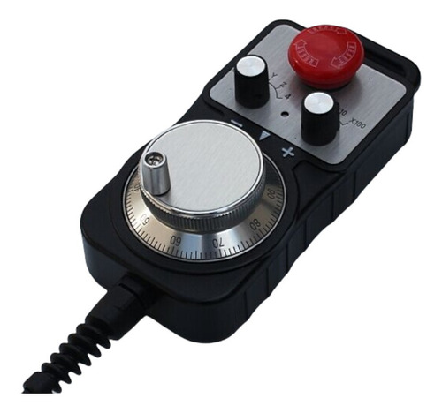
Alternativas en el Mercado
Modelo 1
Modelo 2
Modelo 3

Slide 10
 | MPG (modelo 1) | MPG (modelo 2) | MPG (modelo 3) | MPG
PORTATIL
CARGA CODIGO G
ZERO AUT. EJE Z
VISUALIZADOR
PRECIO* | $509 | $955 | $1025 | $685**
*Dólar oficial a $251 sin impuestos.
**Multiplicando los costos de producción del dispositivo 5 veces.

Slide 11
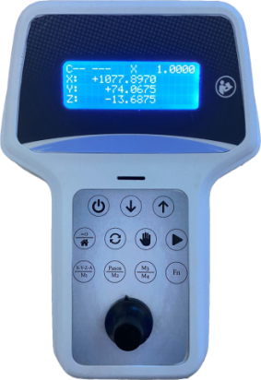
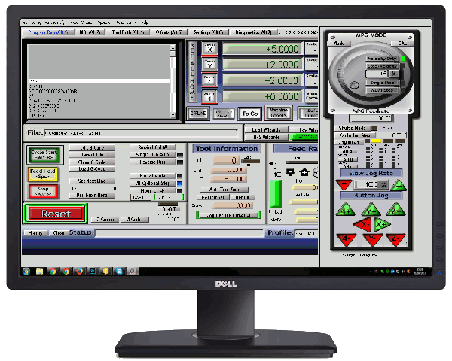


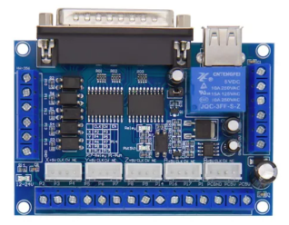
Diagrama del sistema
Notes:
Agregar compu en el medio con el diagrama general
Agregar 2do diagrama con router

Slide 12
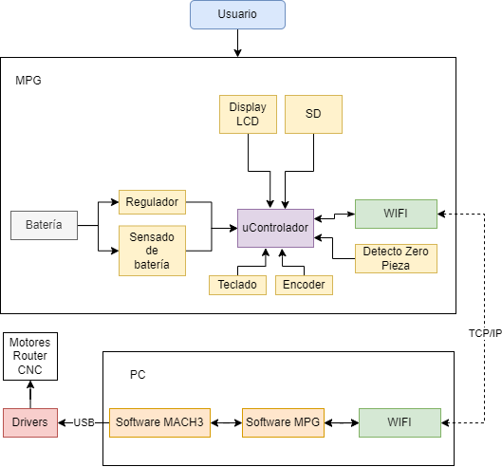
Diagrama de bloques general

Slide 13
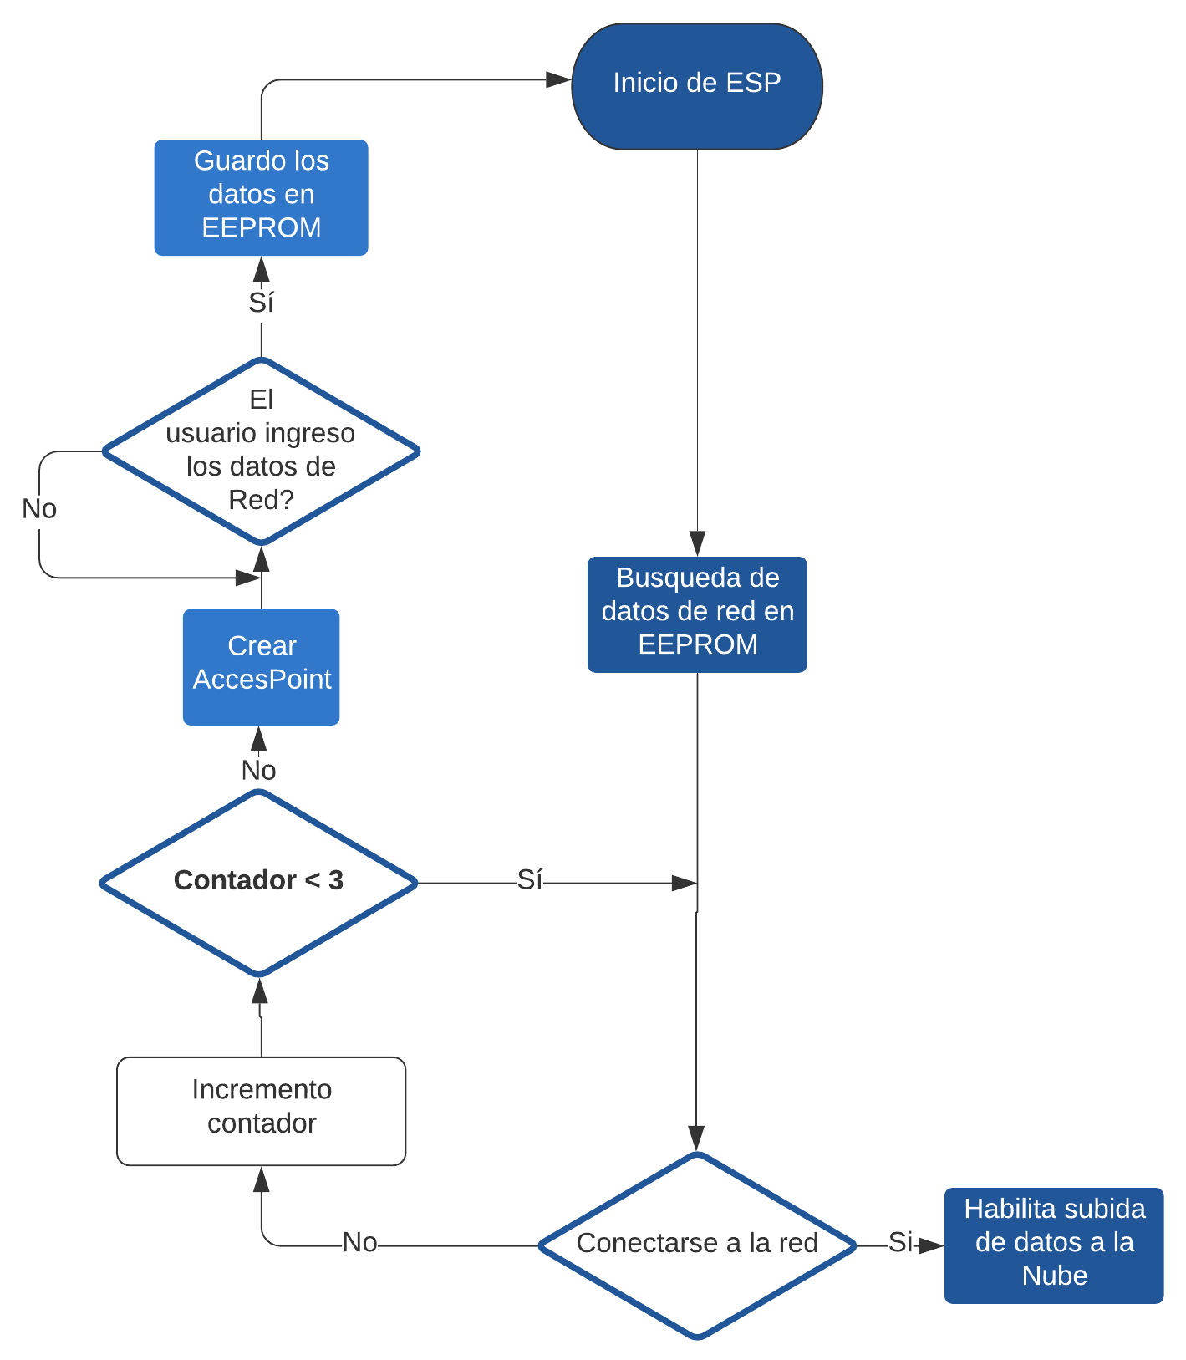
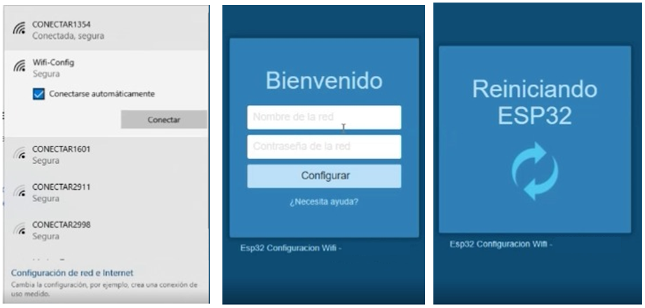
Diagrama de flujo (Conexión a la red)

Slide 14


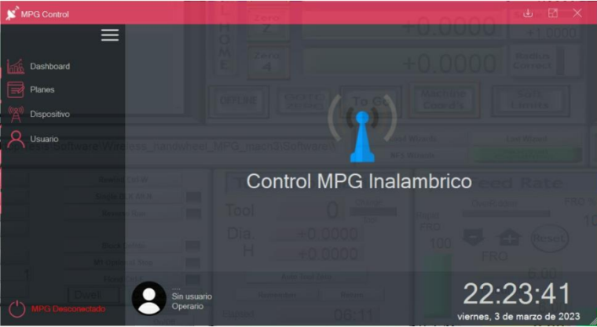
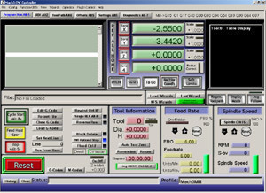


SOFTWARE MPG
OEM

Slide 15
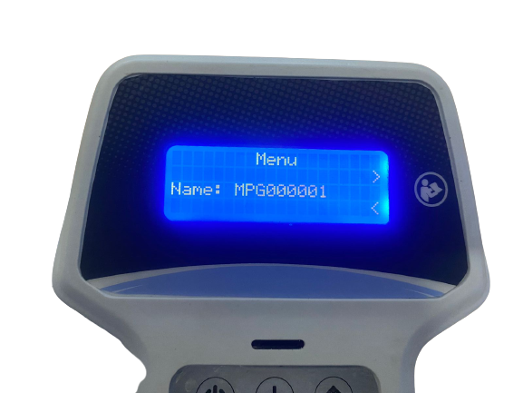
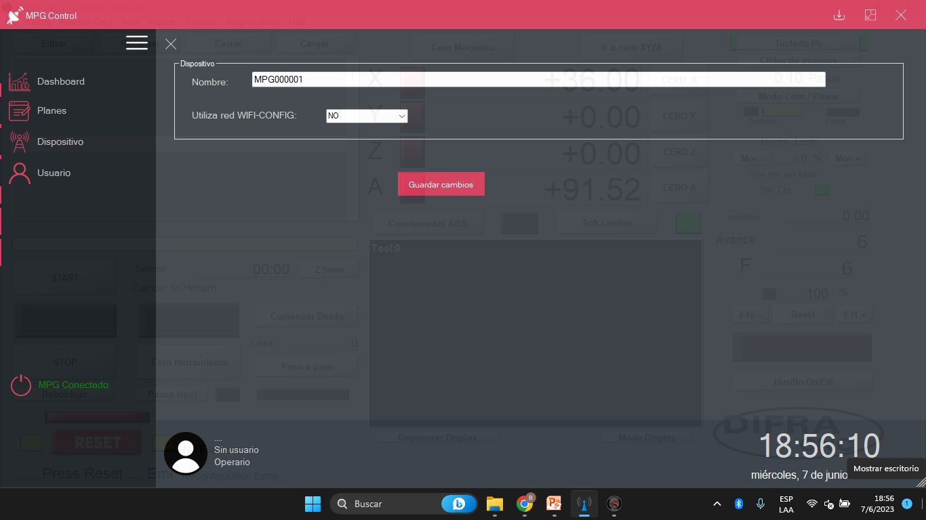
SOFTWARE MPG
Notes:
Configuracion Del soft MPG
Mostrar nombre del dispositivo en control

Slide 16

SOFTWARE MPG
OEM

Slide 17
SOFTWARE MPG
Descripción | OEM Buttons
Go Home | 138
Cycle start | 1000
Stop | 1003
Zero All | 1007
Zero X | 1008
Zero Y | 1009
Zero Z | 1010
Descripción | OEM DROs
Velocity per Rev DRO | 58
X Machine Coord DRO | 83
Y Machine Coord DRO | 84
Z Machine Coord DRO | 85

Slide 18
SOFTWARE MPG
OEM

Slide 19
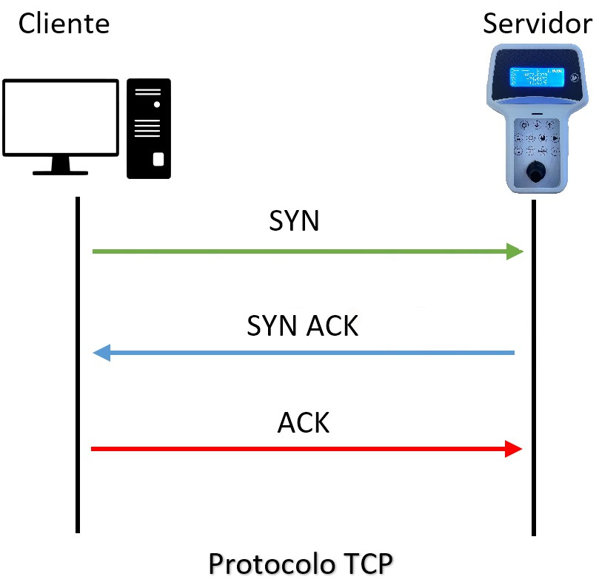
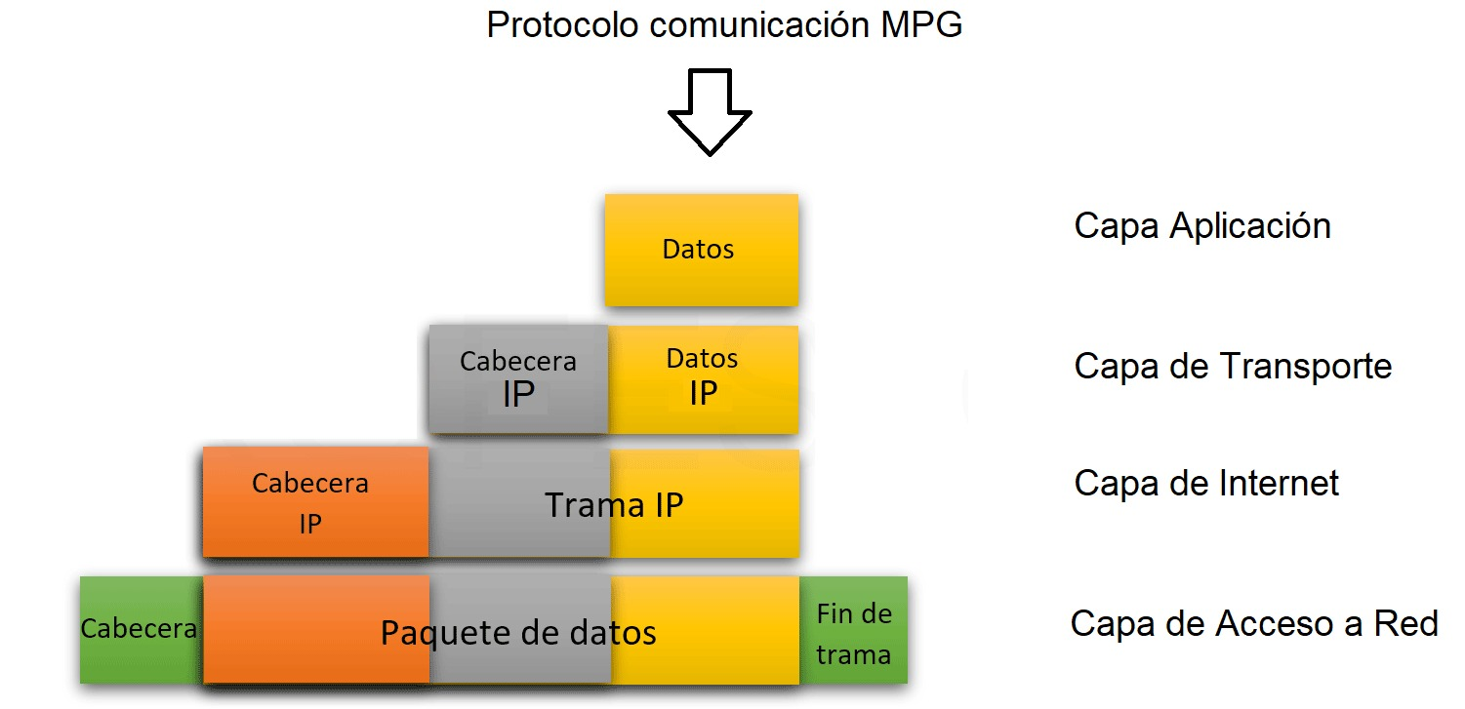
PROTOCOLO DE COMUNICACION
PROTOCOLO TCP/IP
Notes:
TCP :: Protocolo de control de transmicion.
TCP e IP son dos componentes básicos del conjunto de protocolos de Internet. Mientras que el primero transfiere y encamina datos de forma segura a través de la arquitectura de red, el segundo define la dirección IP.

Slide 20
PROTOCOLO DE COMUNICACION
PROTOCOLO DE COMUNICACIÓN ENTRE SERVIDOR/CLIENTE
53 Caracteres
Notes:
Con el fin de lograr que el servidor y el cliente se entiendan, se ideó un proceso de comunicación específico.

Slide 21
PROTOCOLO DE COMUNICACION
PROTOCOLO DE COMUNICACIÓN ENTRE SERVIDOR/CLIENTE
El primer carácter (C1) debe ser siempre el carácter ‘N’ e indica un nuevo mensaje.
El último carácter (C53) debe ser siempre el carácter ‘F’ e indica el fin del mensaje.
Los caracteres C2 y C3 indican el tipo del mensaje y dependen si el mensaje proviene del servidor (control MPG) o del cliente (software MPG).

Slide 22
PROTOCOLO DE COMUNICACION
PROTOCOLO DE COMUNICACIÓN ENTRE SERVIDOR/CLIENTE
Tipos de mensajes
Tipo de mensaje | Descripción
Mensaje 01 | Mensaje proveniente del control MPG para realizar movimientos lineales en el CNC.
Mensaje 02 | Mensaje proveniente del control MPG para ejecutar comandos simples en el CNC.
Mensaje 03 | Mensaje proveniente del control MPG para enviar g-code al software.
Mensaje 04 | Mensaje proveniente del control MPG para solicitar información al software.

Slide 23
PROTOCOLO DE COMUNICACION
PROTOCOLO DE COMUNICACIÓN ENTRE SERVIDOR/CLIENTE
Mensaje 01
Mensaje proveniente del control MPG para realizar movimientos lineales en el CNC
START.
Multiplicador de pasos a realizar en formato 0.0001.
Eje en el cual se quiere generar el movimiento.
Indica sentido del movimiento lineal.
Cantidad de pasos a realizar.
Caracteres desde C17 a C52= ‘*’.

Slide 24
PROTOCOLO DE COMUNICACION
PROTOCOLO DE COMUNICACIÓN ENTRE SERVIDOR/CLIENTE
Mensaje 02
Mensaje proveniente del control MPG para ejecutar comandos simples en el CNC.
Se soportan 10 funcionalidades en este tipo de mensaje
Establecer ‘ZERO’ en todos los ejes
Establecer ‘ZERO’ en el eje X
Establecer ‘ZERO’ en el eje Y
Establecer ‘ZERO’ en el eje Z
Establecer ‘ZERO’ en el eje A
Reiniciar el sistema
Parar el sistema
Re-comenzar el sistema
Comenzar el sistema
Pausar el sistema

Slide 25
PROTOCOLO DE COMUNICACION
PROTOCOLO DE COMUNICACIÓN ENTRE SERVIDOR/CLIENTE
Mensaje 03
Mensaje proveniente del control MPG para enviar g-code al software.
Enviar mensaje de inicio de envió de g-code con el número de líneas a enviar.
Luego se debe enviar cada línea del g-code sin ningún protocolo.
Indicar fin del envio especificando la cantidad de caracteres totales enviados anteriormente

Slide 26
PROTOCOLO DE COMUNICACION
PROTOCOLO DE COMUNICACIÓN ENTRE SERVIDOR/CLIENTE
Mensaje 04
Mensaje proveniente del control MPG para solicitar información al software.
Tipo de mensaje que se le solicita al cliente (software). Estos se detallan a continuación y tienen el formato 5x.

Slide 27
PROTOCOLO DE COMUNICACION
PROTOCOLO DE COMUNICACIÓN ENTRE SERVIDOR/CLIENTE
Mensaje 04
Tipo de mensaje que se pueden solicitar:
Mensaje 51: proveniente del software MPG para indicar posición actual de los ejes.
Mensaje 52: proveniente del software MPG para indicar la información del proceso.
Mensaje 53: proveniente del software MPG para indicar que se cargó el g-code sin error.
Mensaje 54: proveniente del software MPG para indicar que se conectó con éxito.
Mensaje 55: proveniente del software MPG para indicar que el sistema está “vivo”.

Slide 28
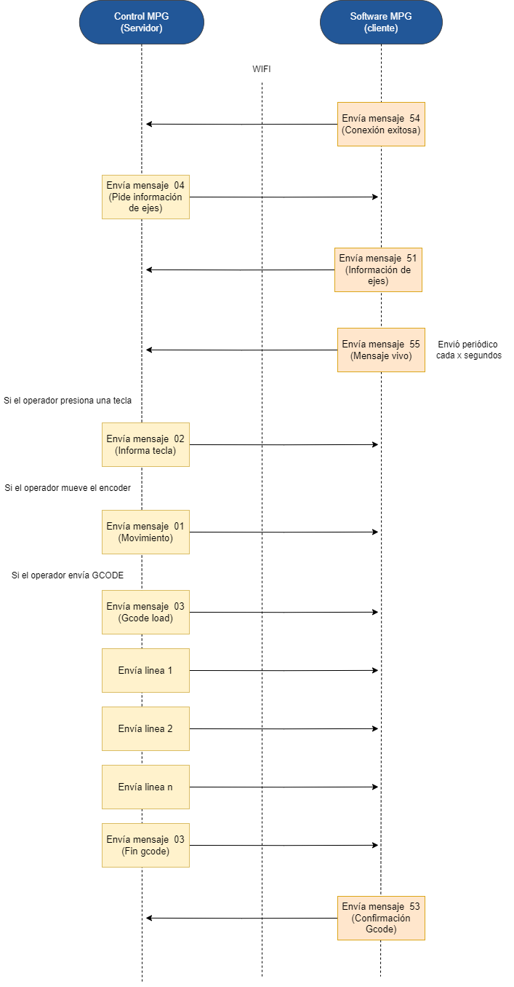



Slide 29
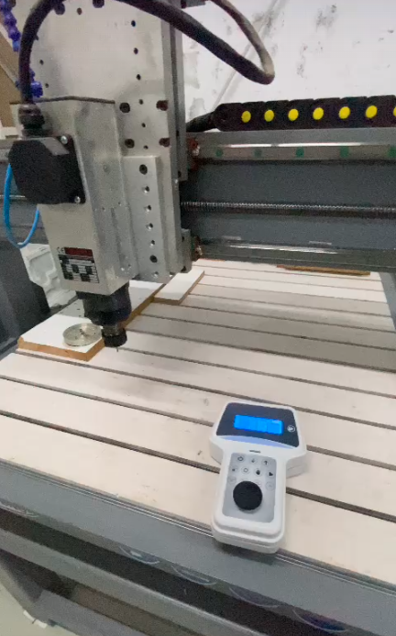
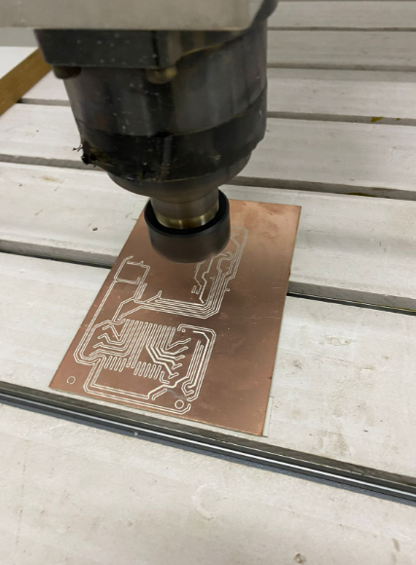
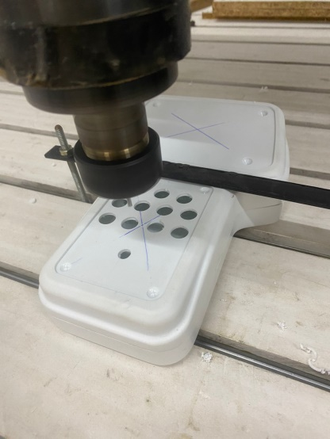
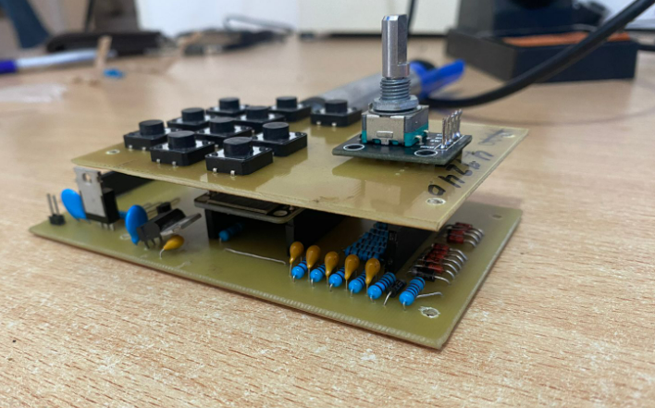
PROTOTIPO
Notes:
IMAGEN PLACA

Slide 30


Slide 31
Conclusiones
Alternativa más económica y de calidad.
Mantenimiento de prestaciones y confiabilidad.
Mejora de productividad y eficiencia.
Reducción de inversión en equipos costosos.
Las alternativas propuestas en el mercado son costosas y no ofrecen las mismas prestaciones y ventajas que este proyecto.

Slide 32


UTN FRSFco
Muchas gracias!!
Burgos, Fabian; Rubiolo, Bruno.
Notes:
VER DE AGREGAR ALGO MAS

